Slide 1


«Реализация Орхусской конвенции путем публикации Национального доклада о состоянии окружающей среды и об использовании природных ресурсов РК»
Директор департамента РГП «Информационно-аналитический центр охраны окружающей среды»
Балабаева А.И.

Slide 2
Содержание
1 Обоснование
2 Цель Национального доклада
3 Периодичность издания Национального доклада
4 Мероприятия по подготовке Национального доклада
5 Интерактивная версия Национального доклада
6 Навигация по сайту (Схема DPSIR)
7 Демонстрация сайта интерактивная версия национального доклада

Slide 3
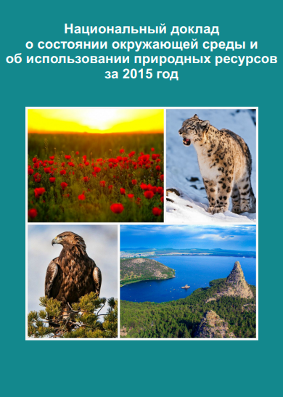
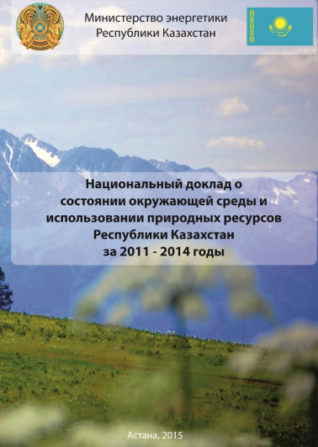
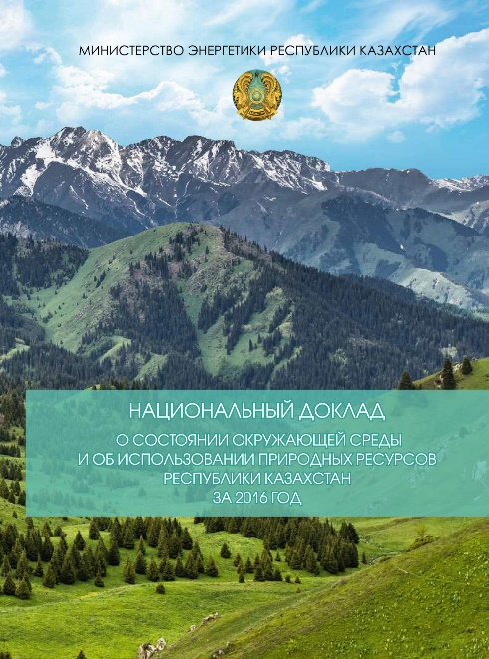
Периодичность издания Национального доклада
В настоящее время в Государственном фонде экологической информации находятся на хранении Национальные доклады за период с 1991 по 2010 годы
С 2003 по 2010 год Национальные доклады выпускались ежегодно
РГП «ИАЦ ООС» были подготовлены Национальные доклады за 2011 - 2014 годы, 2015 год и 2016 год

Slide 4
Обоснование
Конвенция о доступе к информации, участию общественности в процессе принятия решений и доступе к правосудию по вопросам, касающимся окружающей среды (Орхусская конвенция)
8 апреля 2016 года Президентом РК подписан Законопроект Республики Казахстан «О внесении изменений и дополнений в некоторые законодательные акты Республики Казахстан по экологическим вопросам» предусмотрена отдельная статья, по Ежегодной подготовке Национального доклада
Постановление Правительства Республики Казахстан от 7 ноября 2016 года № 673 «Об утверждении Правил разработки Национального доклада о состоянии окружающей среды и об использовании природных ресурсов Республики Казахстан»
Постановление Правительства Республики Казахстан от 24 января 2017 года № 13 «Об утверждении Правил предоставления информации центральными государственными органами и местными исполнительными органами для составления Национального доклада о состоянии окружающей среды и об использовании природных ресурсов Республики Казахстан»
Цель Национального доклада
Ежегодное информирование населения о фактической экологической ситуации на территории Республики Казахстан и мерах, принимаемых по ее улучшению.

Slide 5
Мероприятия по подготовке Национального доклада
8 апреля 2016 года Президентом РК подписан Законопроект Республики Казахстан «О внесении изменений и дополнений в некоторые законодательные акты Республики Казахстан по экологическим вопросам» предусмотрена отдельная статья, по Ежегодной подготовке Национального доклада
Постановление Правительства Республики Казахстан от 7 ноября 2016 года № 673 «Об утверждении Правил разработки Национального доклада о состоянии окружающей среды и об использовании природных ресурсов Республики Казахстан»
Постановление Правительства Республики Казахстан от 24 января 2017 года № 13 «Об утверждении Правил предоставления информации центральными государственными органами и местными исполнительными органами для составления Национального доклада о состоянии окружающей среды и об использовании природных ресурсов Республики Казахстан»

Slide 6
В Национальном докладе отражаются следующие сведения:
о качественной и количественной характеристиках окружающей среды и природных ресурсов
об антропогенном воздействии на окружающую среду, включая основные общественно значимые экологические проблемы
об экологической обстановке в регионах
по реализации государственной политики в области охраны окружающей среды и использования природных ресурсов

Slide 7

Мероприятия по подготовке Национального доклада
Публикация национальных докладов о состоянии и охране окружающей среды стран ВЕКЦА
Эксперты стран ВЕКЦА, действуя в рамках рабочей группы ЕЭК ООН по мониторингу и оценке окружающей среды, в сотрудничестве с Европейским агентством по окружающей среде, составили основной перечень экологических показателей для стран ВЕКЦА (41 показатель)

Slide 8
Мероприятия по подготовке Национального доклада
Комитетом по статистике РК– www.stat.gov.kz предоставляет информацию согласно разработанному формату Рабочей группой по мониторингу и оценке окружающей среды Комитета ЕЭК ООН по экологической политике и одобренной министрами окружающей среды стран ВЕКЦА на шестой Конференции (Белград, 10-12 октября 2007 года)
На данное время доступны 36 из 41 разработанных показателей по экологическим индикаторам мониторинга и оценки окружающей среды
Так же в 2016 году была разработана веб-версия Интерактивного Национального доклада с применением европейской практики

Slide 9


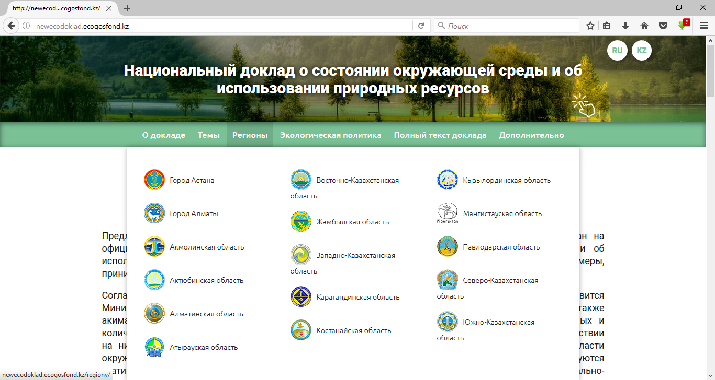
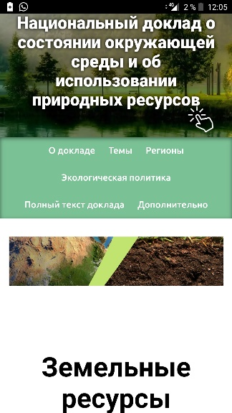
Интерактивная версия Национального доклада
Интерактивный национальный доклад о состоянии окружающей среды разработан в целях освещение население текст которого написан для широкого круга читателей доступным языком,
с использованием инструментов визуализации данных, интерактивных карт,
а так же вставками карт из Национального атласа
Интерактивный доклад размещен на сайте http://newecodoklad.ecogosfond.kz/

Slide 10

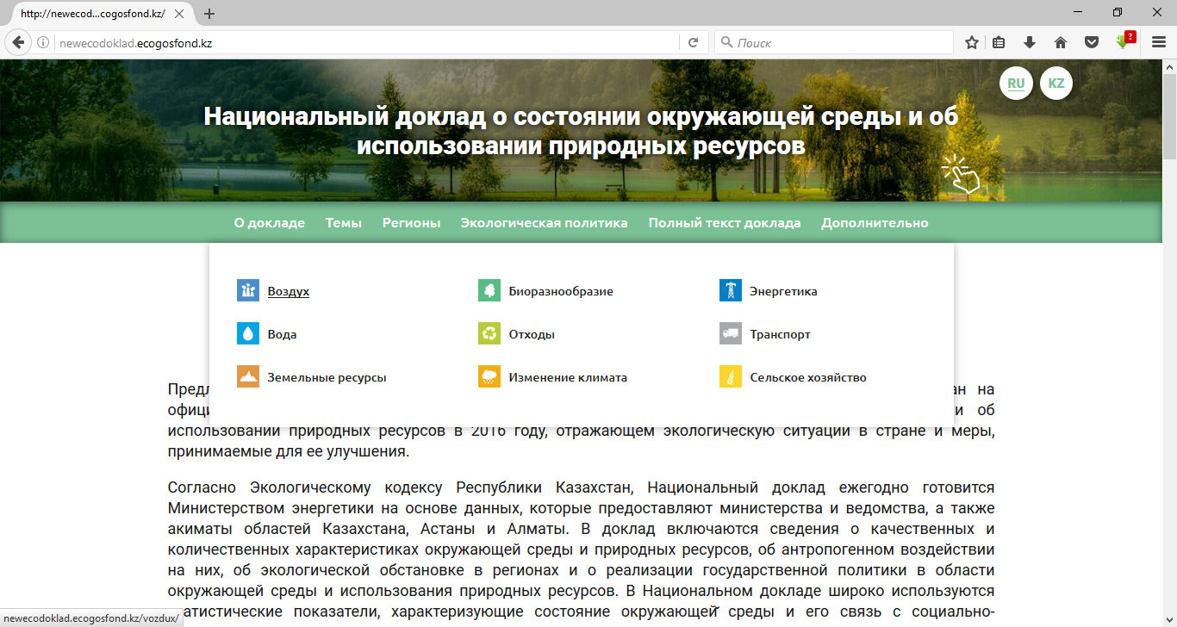
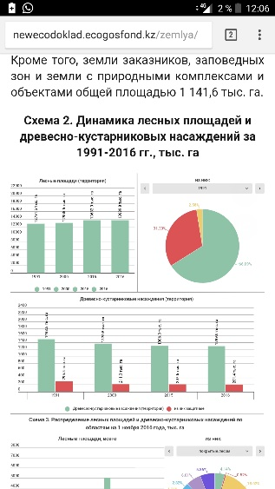
Интерактивная версия Национального доклада
Интерактивный доклад размещен на сайте http://newecodoklad.ecogosfond.kz/
Интерактивная версия Национального доклада о состоянии окружающей среды состоит из:
10 тематических разделов
16 разделов по регионам
81 диаграмм и графиков
3 дополнительных раздела с полезной информации
видео-ролик об интерактивном докладе

Slide 11

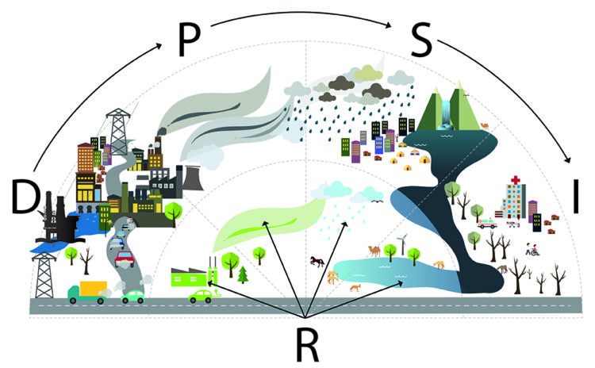
Схема DPSIR
Чтобы облегчить понимание текста, в разделах интерактивного доклада используется иллюстрации логической цепочки формирования состояния окружающей среды. Ее элементы включают:
D — driving forces, движущие силы, отрасли хозяйства и жизни людей, их состояние и развития, влияющие на окружающую среду
P — pressures, воздействие их на окружающую среду, выбросы загрязняющих веществ, использование природных ресурсов
S — state, состояние окружающей среды которое формируется в результате такого воздействия
I — impact, последствия этого состояния для человека, хозяйства, природных сообществ
R — response, меры которые общество принимает или готовится принять, чтобы улучшить ситуацию

Slide 12

СПАСИБО
ЗА ВНИМАНИЕ!

